Slide 1
Рисунок – основа изобразительного творчества
Выполнила: Учитель ИЗО
«МАОУ СОШ №14 г.Челябинска»
Блинова Ю.Г.

Slide 2
Домашнее задание
Альбомные листы -2 шт., карандаш или гелиевую ручку , фломастер, тетрадь,

Slide 3
рисунок
Рисунок – основа мастера художника любого направления: скульптора, архитектора, живописца
Рисунок обычно выполняется графическими материалами – их называют графическими произведениями

Slide 4
графика
Графика – область изобразительного искусства
На основе графики существуют разные виды искусства
1. Набросок – рисунок сделанный очень быстро
2. Зарисовка – более долгий изучающий рисунок
3 Технический рисунок- объяснение устройств машин или построек
4. Учебный рисунок – освоение правил изображений
5. Творческий рисунок – особенный для автора, стремящийся выразить что-то интересное .

Slide 5
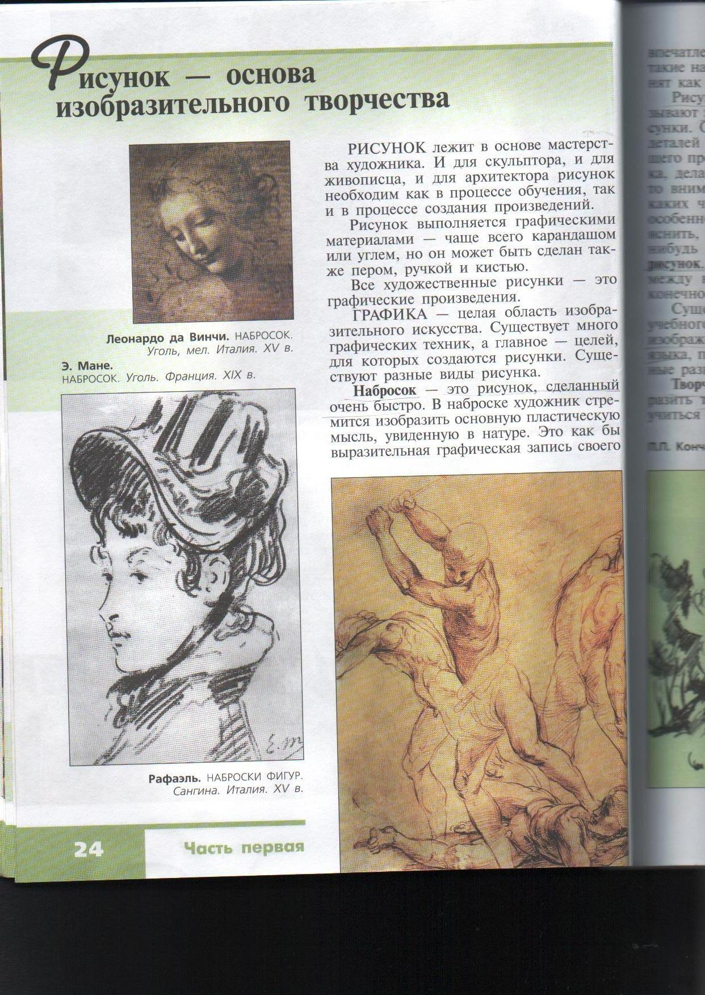

Slide 6
Э. Мане. Набросок. Уголь. Франция Х1Х

Slide 7
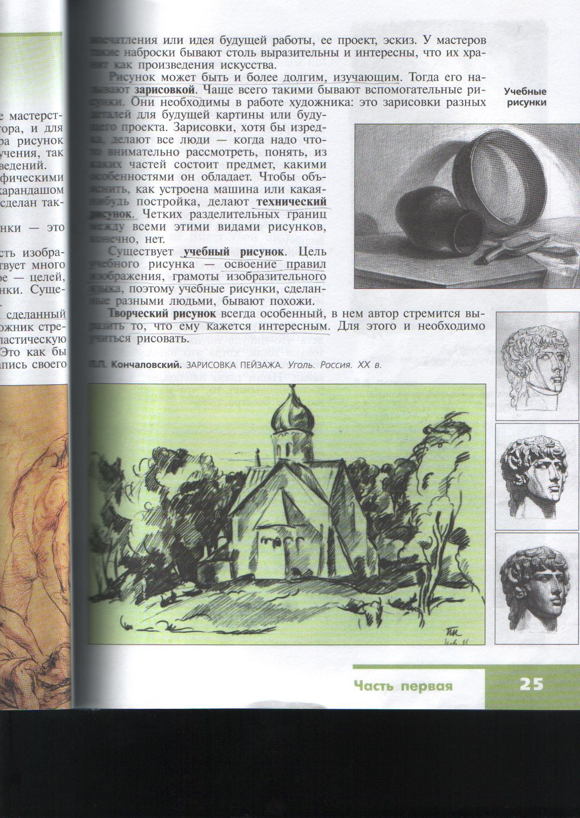

Slide 10
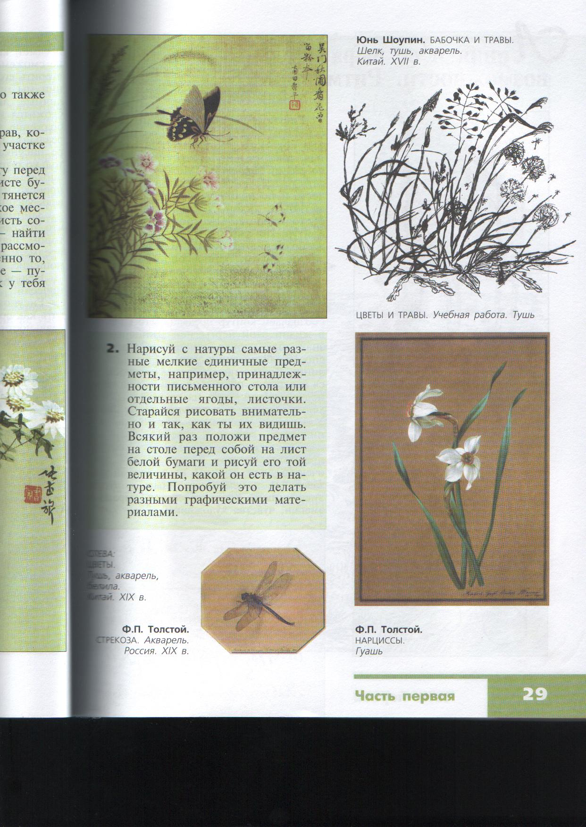

Slide 12
Творим на уроке
Сделай графическую зарисовку.
Тебе можно использовать: карандаш, или тушь можно гелиевую черную ручку
Сначала наметь как тянется стебель плавно изгибаясь, где расположены листья. Вглядись как устроено растение
Рисуй то что видишь
Если тебе будет интересно то рисунок получится выразительным.

Slide 13
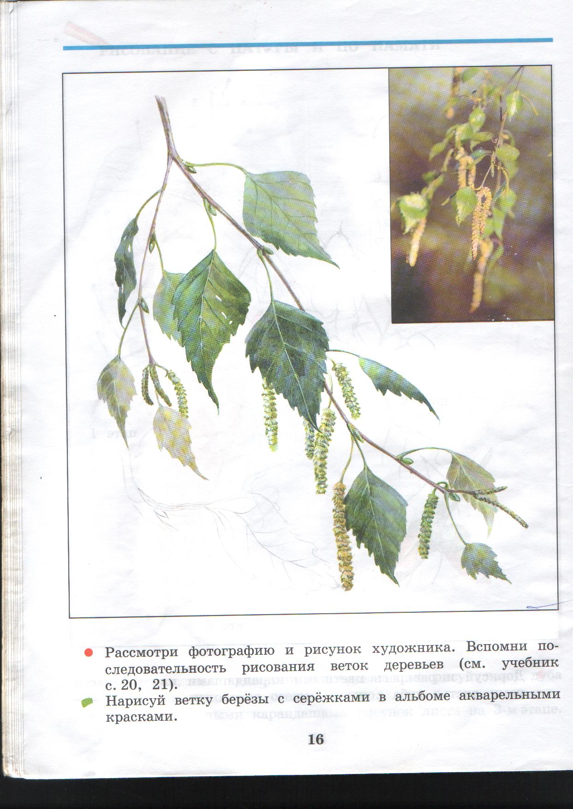

Slide 14
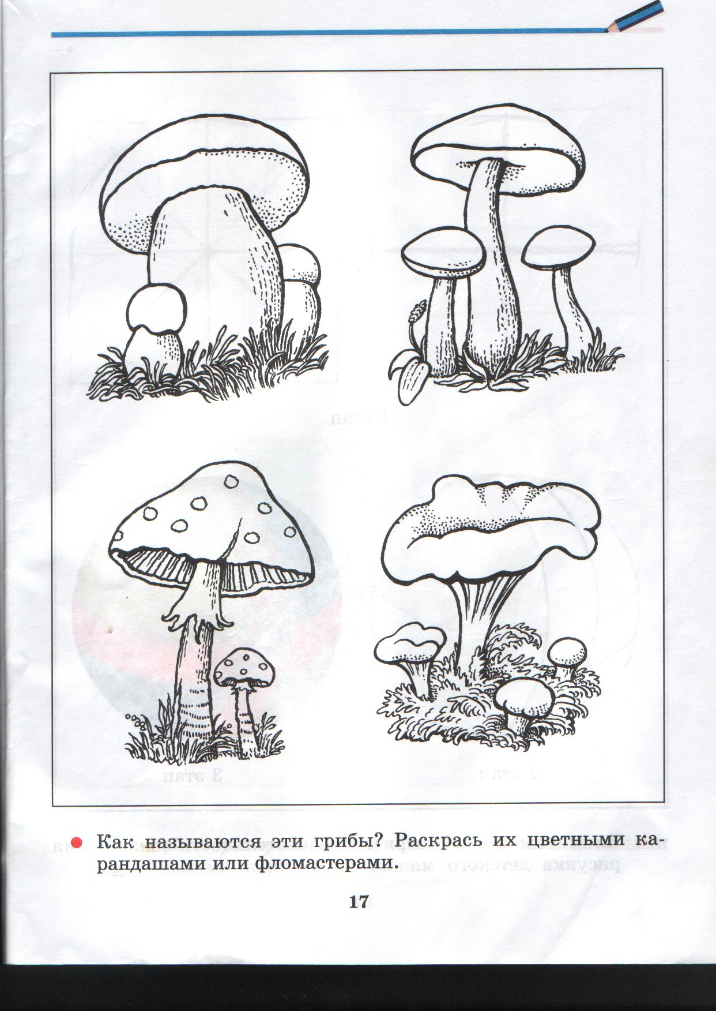

Slide 15
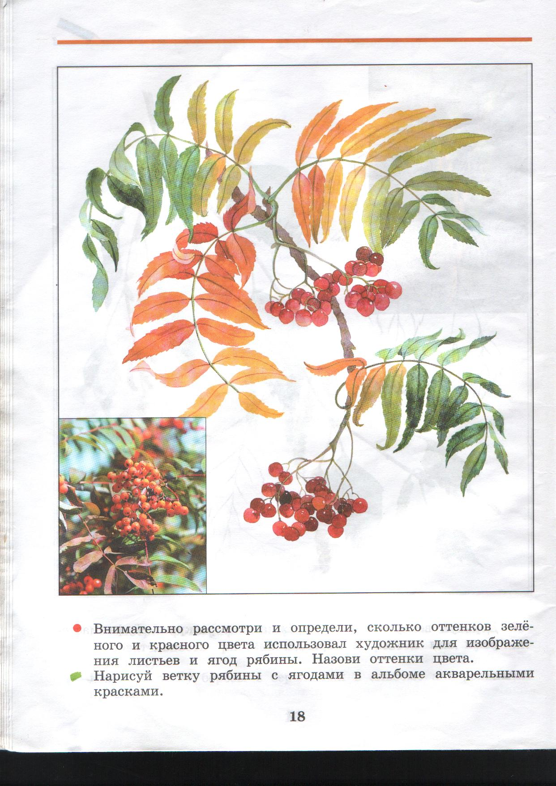

Slide 16


